Slide 1
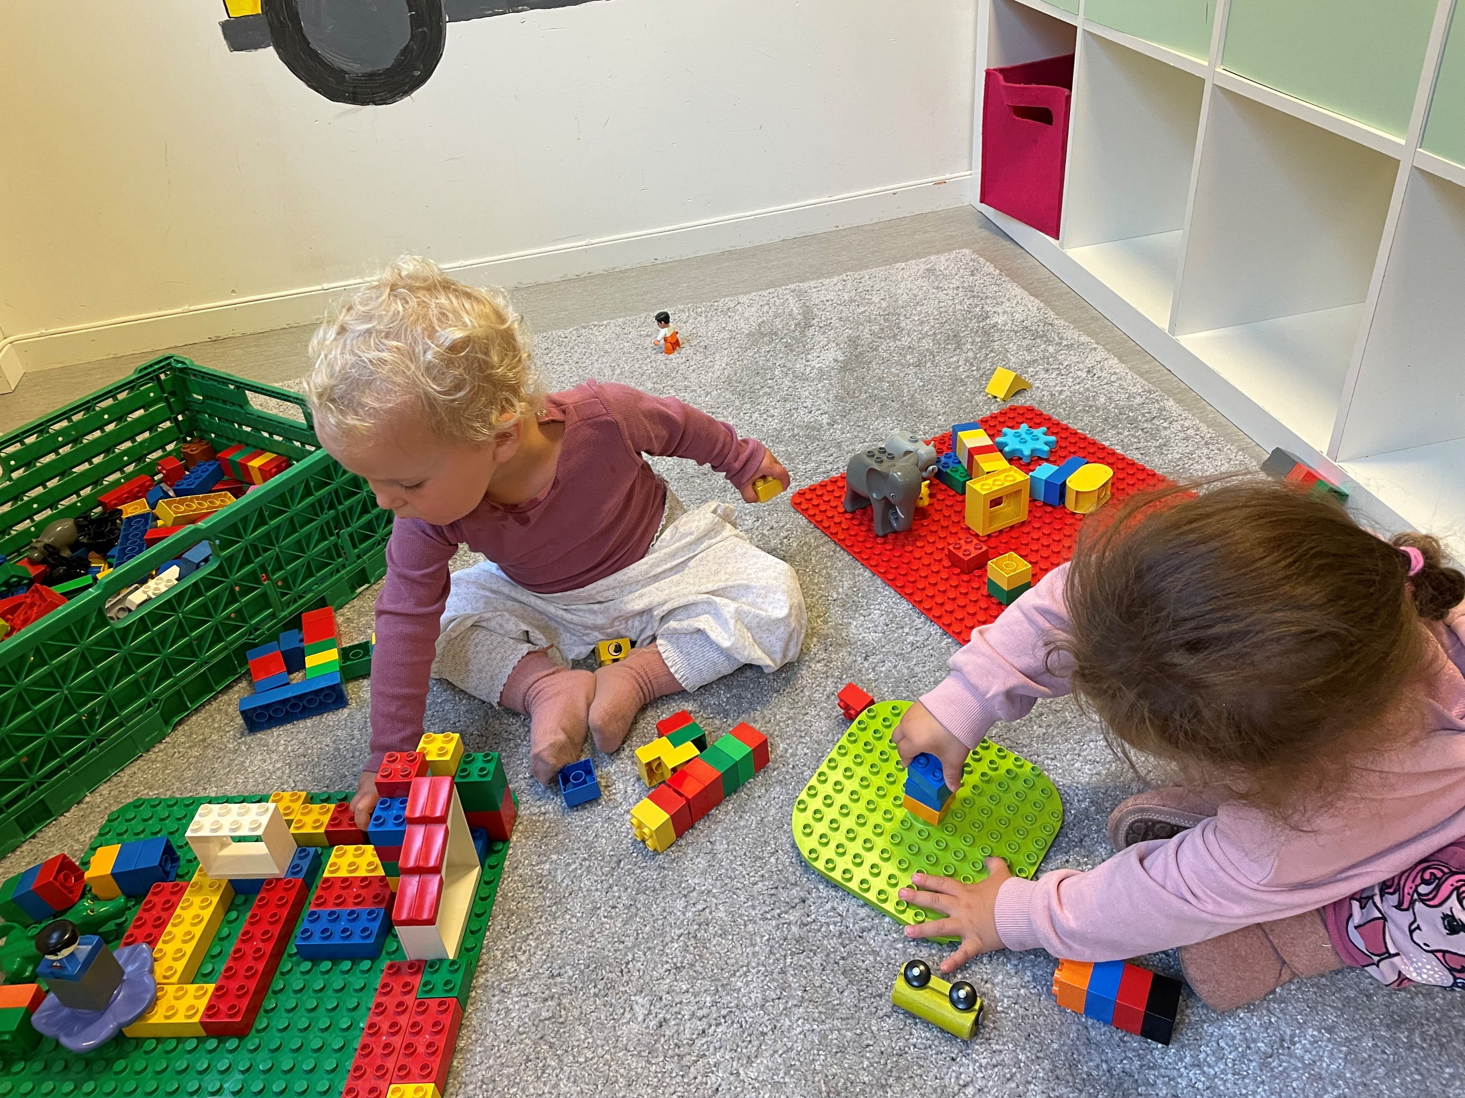
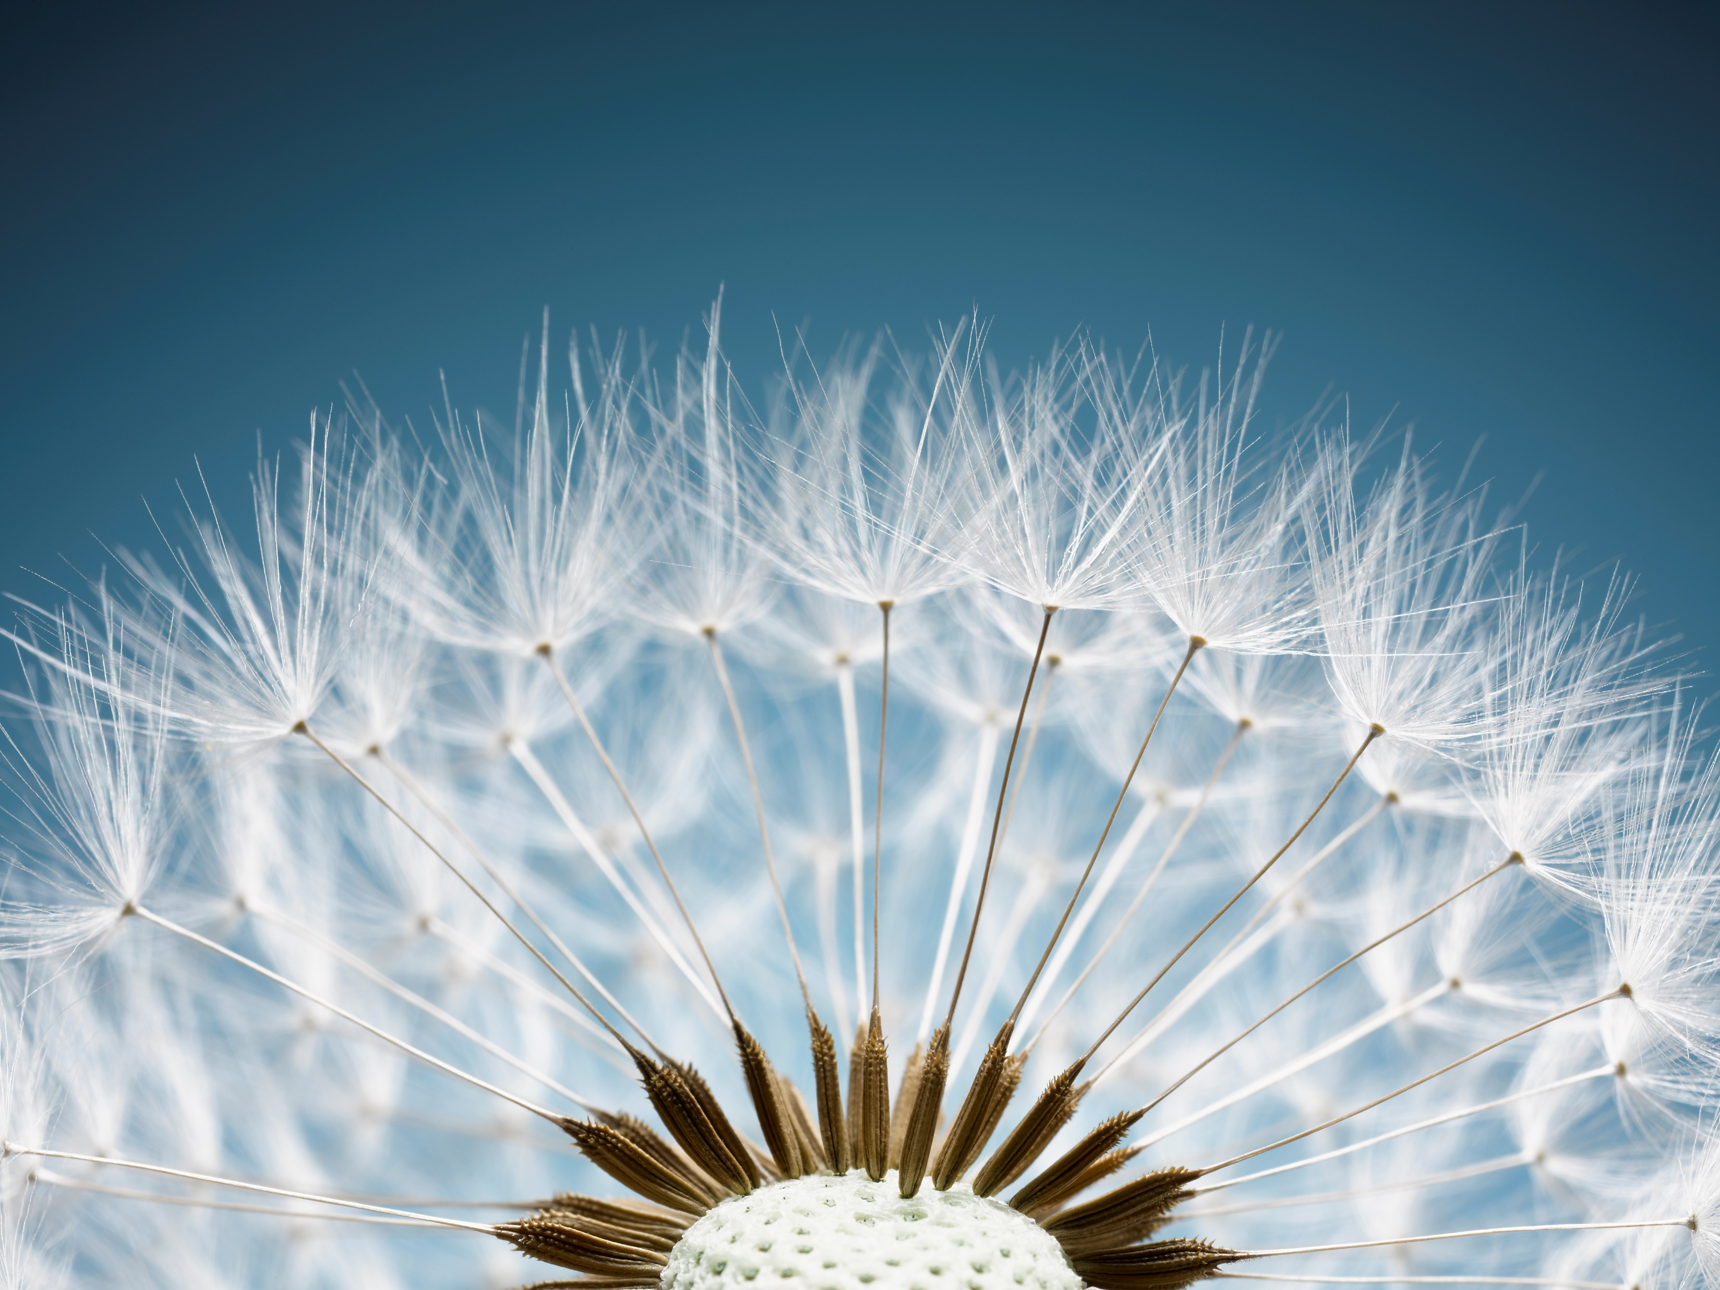
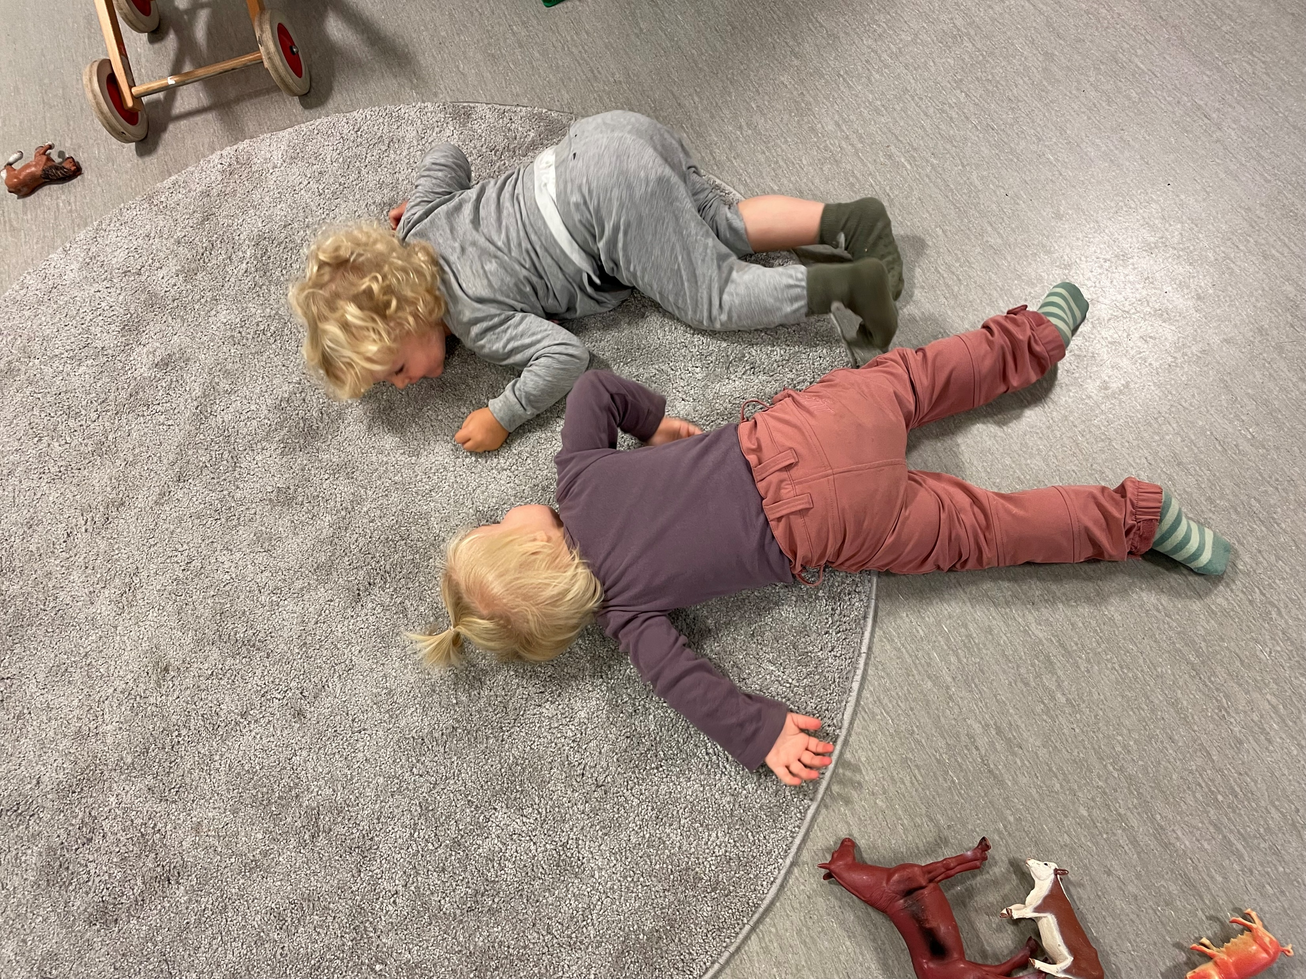
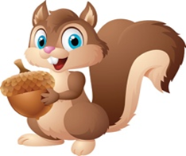
Årsplan Ekorn lilla
2023 – 2024
Frydenborg barnehage AS

Slide 2
Litt om ekorn
Ekorn er bestående av to grupper, ekorn blå og ekorn lilla, vi er 12 barn fordelt på to grupper, vi deler oss så fort det er mulighet på morgenen. Dette slik at det blir en roligere tid for barna til å leke, lære og utforske.
På den blå gruppen er det 6 barn og 3 voksne en i 100%, 60% og 50% og på lilla gruppe er det 6 barn og 2 voksne i 100%. Barna er i alderen fra 2 – 3 år.
Vi bruker hovedsakelig kjøkkenet på deling i mellom blå og lilla gruppe, vi vil også bruke spiserommet/aktivitetsrommet og atelieret. Vi vil også bruke mye tid ute uansett vær og vind men etter barnas beste.
Rev er da den gruppen i år med de aller minste i barnehagen, de har sin faste base på det gule rommet.
Tema for året er inkluderende praksis, gjennom lek, lekemiljø både inne og ute i barnehagen.
Språkaktiviteter og fokus på den daglige talen, vi holder fokus på at barna er i en fase hvor språket for alvor begynner å komme, vi veileder barna igjennom hverdagen og øver på ord og utrykk. Språksamlinger med, eventyr, sang og styrt lek.
Barn pr Aug. 23 Lilla
Andrea 14.12.21
Bashir 18.10.21
Gabriella 10.11.21
Heidi 03.12.21
Kelef 16.02.22
Liva 03.11.21
Personal
Pedagogisk Leder
Ken Lien 100%
Ped.medarbeider
Rahma Aden 100%

Slide 3
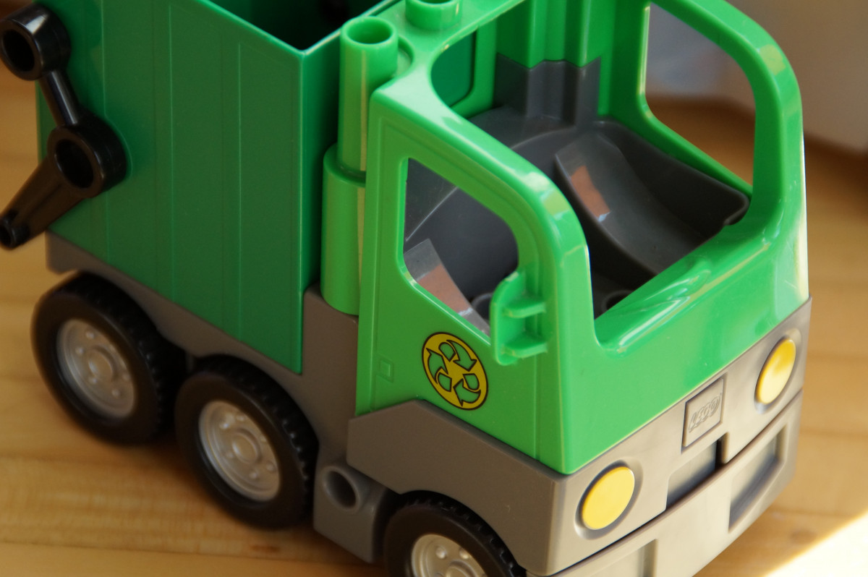
De minste barna
De minste barna i barnehagen har et stort behov for både trygghet og trangen til å utforske, barna begynner nå å komme i en alder hvor de lærer veldig raskt, de er nysgjerrige og skal få utforske både leker, miljø og hverandre. Rolleleken begynner å ta sin plass og barna begynner å danne seg gode vennskap. Språket begynner å komme mer frem og barna kommuniserer med hverandre mer og mer med egne ord.
Barna utrykker seg fortsatt mye kroppslig i møte med hverandre, det er viktig at vi er med å veileder barna i leken og støtter opp med språket, slik lærer også barna mye språk gjennom hverdagslige aktiviteter og leken i sin helet.
Leken vil både utrykke seg gjennom styrte aktiviteter,
veiledet frilek og barns egne frilek.

Slide 4
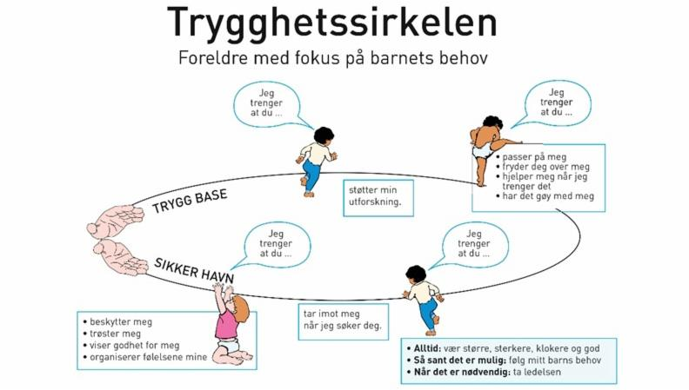
Trygghetssirkelen
Trygghetssirkelen (circle of security) kan forstås både som en tilnærming, en modell og en konkret metode for å utvikle trygg tilknytning; trygge relasjoner mellom barn og omsorgspersoner.
• Trygghetssirkelen er et slags visuelt kart over barnas emosjonelle behov, hvor øverste delen av sirkelen viser barnas behov når de er ute og utforsker verden. Nederste del av sirkelen viser deres behov når de kommer til oss for å søke trygghet.
•For oss så handler det om at vi ønsker å være der og støtte barna i deres følelser og behov. Vi anerkjenner følelsene til barna og støtter dem i det.
• F.eks. hvis et barn gråter når foreldrene går i barnehagen – sier vi til barnet at vi forstår at du blir lei deg når mamma /pappa går – men de kommer og henter deg senere. Det er ikke opp til oss og si at det går fint, eller ikke hver lei deg, det er ikke noe og bli sint for osv. Vi kan ikke definere eller bestemme hva barn skal føle – men anerkjenne følelsene. Barna har rett til å ha sine egne følelser.
• Det vi legger inn av omsorg, trøst, ømhet, glede og latter kommer ut igjen som psykisk helse og mestring hos barna du jobber med. Hvert øyeblikk er en byggekloss.

Slide 5
Dagsrytme
0645 – 0730 Barna leveres i 2.etg på kjøkkenet
0730 – 0815 Gruppene er på det gule
0815(30) Gruppen er felles på kjøkkenet til samling.
0930 Samling (Går ut på tur-dagen) Etter samling har vi forskjellige aktiviteter.
1030 Lunsj
1115(30) Bleieskift og sovetid for de som sover. Etter soving er det utelek frem til 1330 måltidet
1330 Måltid og Frukt
Etter måltidet er det bleieskift og lek, mye utetid når det er mulighet for det.

Slide 6
Samling
Samlingstunende, vi begynner samlingene med en fast sang (God morgen, God morgen)
Ekorn lilla har fast samling på teppet i duplokroken på kjøkkenet. Vi begynner året med korte samlinger for å øve på det å sitte ned til samling.
Vi har laget et lite hefte med faste sanger som vi repeterer
Vi kommer til å lese noen eventyr som vi kommer til å repetere gjennom året.
Vi avslutter samlingen med å snakke om hva vi skal gjøre videre, om vi skal ha aktivitet, gå til garderoben m.m.
I garderobesituasjonen vil vi i høst bruke litt tid underpåkledning slik at barna kan gjøre et forsøk på å kle seg selv, dette vil vi også snakke om i samlingsstunden før vi går i garderoben.

Slide 7
Lek hos de minste
Lek er barns egen måte å lære, bearbeide og skape noe nytt på. Leken legger grunnlaget for å utvikle kunnskap og ferdigheter. Å leke er en måte å lære seg livets spilleregler på, samtidig som det er en kilde til glede.
Lekens verdi
Barn leker ikke for å lære, men fordi det er gøy. De leker fordi det å leke gir følelsen av glede, velvære og livslyst i hverdagen. For barn er leken selve livet, og barn lever her og nå. I tillegg vil barn gjennom å leke få allsidige erfaringer som legger grunnlaget for læring, vekst og utvikling. På den måten kan vi si at leken bidrar til å forme oss og gjør oss til den vi er.
Barn lærer best når de selv er aktive, gjennom å erfare og utforske verden på sin måte og i sitt tempo. I lek deltar barnet med hele seg. De bruker både hode og kropp, sanser og følelser. Lek er en prosess der barna er til stede, nysgjerrige og undrende på omgivelsene. De er aktive, og de anstrenger seg for å få til det de ønsker. De undersøker og prøver ut mulige løsninger, og de får nye erfaringer som gir ny forståelse og ny kunnskap.
Leken er med på å danne grunnlaget for barns evne til refleksjon, konsentrasjon, innsatsvilje og kreativitet. Å være i lek gir barna mange og varierte erfaringer som bidrar til at de utvikler forståelse for omverdenen og den sosiale verden. I leken prøver barn ut ulike roller og ulike sider ved seg selv.
Sosiale og språklige erfaringer
Å leke med andre bidrar til at barna får erfaringer med hvordan de skal være sammen med andre, og hvordan de skal kommunisere. De får erfaringer med å vise omtanke og sette grenser for seg selv. De lærer seg hva som fungerer, og hva som ikke er hensiktsmessig.
Det å leke sammen med andre er å samhandle og samarbeide. Lek innebærer forhandlinger. Hva skal vi gjøre, og hvordan skal vi gjøre det? Gjennom å leke får barna erfaringer med å tilpasse seg til andre, men også erfaring med å hevde seg selv i dette samspillet slik at egne ønsker og måter å gjøre det på kommer fram.

Slide 8
Tema lek
Gjennom året skal vi jobbe med tema lek, med fokus på leken gjennom lekemiljøene og inkludering.
De voksne på avdelingen ekorn lilla skal både være aktive og inkludert i leken på avdelingen og støtte å veilede barna videre i leken de holder på med.
Vi vet at den kroppslige leken er helt essensiell for barn. Gjennom lek lærer de om seg selv, om andre og om verden rundt seg. Vi må derfor anerkjenne leken som helt sentral i å fremme barns livsmestring.(UIA.no)

Slide 9
ÅRSHJUL FOR EKORN
Lilla gruppe
2023 – 2024

Slide 10
Slik er uken lagt opp
EKORN - LILLA | EKORN - LILLA | EKORN - LILLA | EKORN - LILLA
Kreativ dag | Språkaktivitet | TURDAG | TODLERDAG
Kjøkken og spiserom | Kjøkken og spiserom | Tur i nærmiljøet | Vi bruker det gule rommet, rommet til de små. Både fri lek og styrt lek. Fokus på bevegelse
 |  | eller ute i barnehagen
 |  | Når det er mulighet for det spiser vi ute
Gå inn på spiserom når alle har kommet | Gå inn på spiserom når alle har kommet

Slide 11
August 2023
I august begynner vi året med tilvenning av nye barn og de som nylig har gått videre til nytt rom og nye rutiner i hverdagen, vi blir kjent med barnehagen de voksne og gruppen i sin helhet.
Planlagte aktiviteter; Vi begynner med å ha samlingsstunder, barna skal bli kjent med å sitte rolig og delta aktivt i samling, vi kommer til ha mye fokus på sang, rim og regler.
Vi jobber med språket gjennom hele hverdagen, vi er i ferd med å begynne å bruke språket mer aktivt og da er vi der for å veilede barna gjennom den daglige talen som også er en stor del av den språklige læringsarenaen

Slide 12
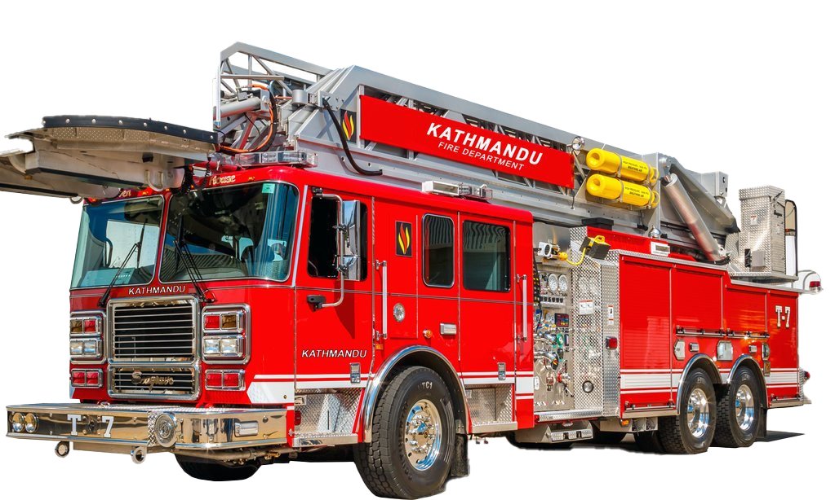
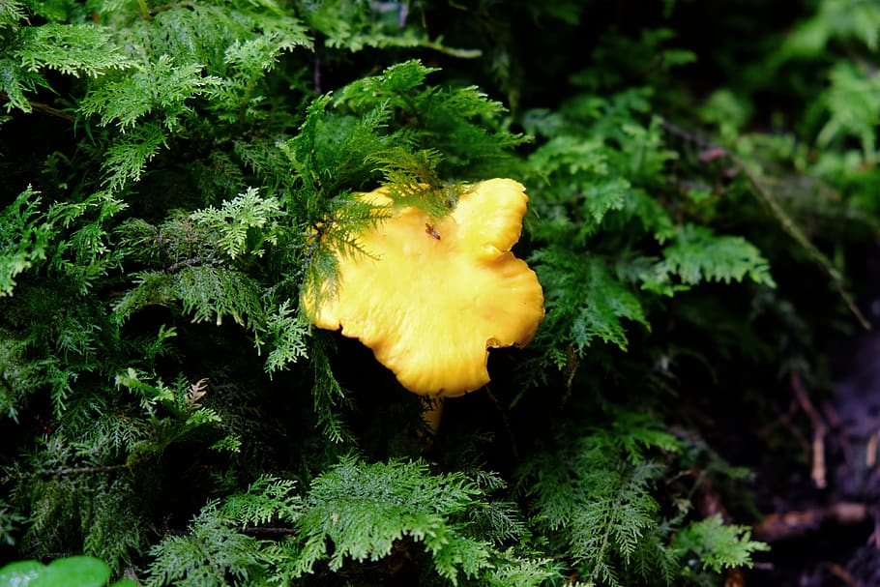
September 2023
Høsten begynner sitt inntog, vi har aktiviteter som omhandler høsten, Ser på farger og benevner de, malingsaktiviteter m.m.
Uke38 – Brannvernuke, vi har samling med Bjørnis, ser på brannvarsler og hører hvordan denne virker. Mandag 18.09 klokken 10 får vi besøk av brannbilen, da får vi være med å se på brannbilen og de vil sprute litt vann og skum som barna får se på.
I september kan vi ha både varme og fine dager, da vil vi bruke tiden ute, utforske nærmiljøet og lek bade med leker og ting vi finner i naturen.
Sopptur: Vi vil ha en skogstur i nærmiljøet og se på spiselig sopp. Hovedsakelig kantarell og piggsopp. (Mange andre fine sopper men disse er lettest å gjenkjenne for alle)

Slide 13
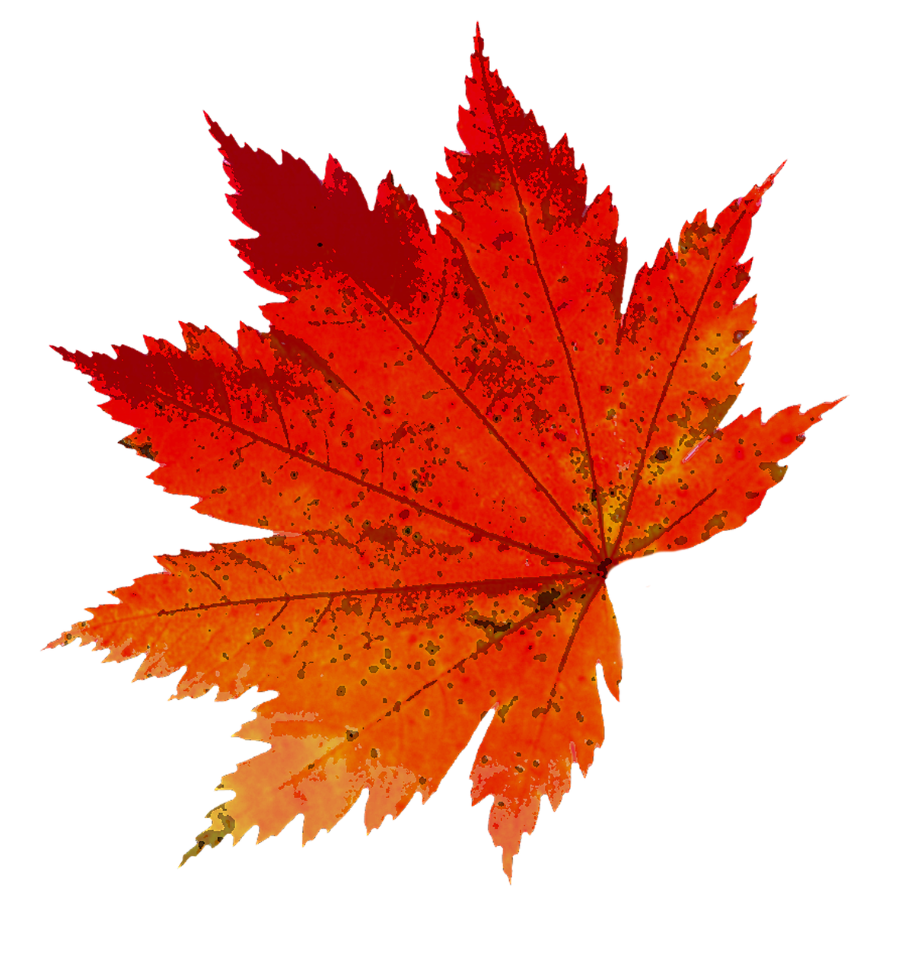
Oktober 2023
I oktober begynner høsten og slå inn og vi kan være så heldige at det kommer noe hvitt ned fra himmelen, da vil vi utforske snøen og undre oss over alle fargene som er kommet på trærne. Vi vil fortsatt bruke mye tid ute, men vi vil se hvordan barna har det i hovedsak. Er de kalde eller våte har vi andre aktiviteter inne.
Forming, vi vil bruke mer tid inne og oppe på atelieret vi vil ha fokus på form trekant, firkant og sirkel.
I oktober begynner vi observasjonsmøter og starter med foreldresamtaler, nærmere beskjed vil bli sendt på epost eller SMS.
24 Oktober er FN dagen.

Slide 14
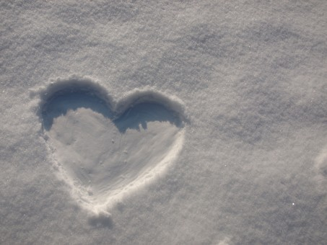
November 2023
Vi håper at det er kommet en del snø til nå, da vil vi se nærmere på forskjellig lek med snø, lage snømenn, ake, farge snøen m.m.
Det nærmer seg jul og vi begynner i slutten av November med juleforberedelser, lage julepynt, adventskalender m.m.
Vi maler med høst og vinterfarger, undrer oss over hvilke farger som er ute nå. Hvorfor blir det tidlig mørkt.
De foreldresamtalene vi ikke har fått gjennomgått tar vi nå.

Slide 15
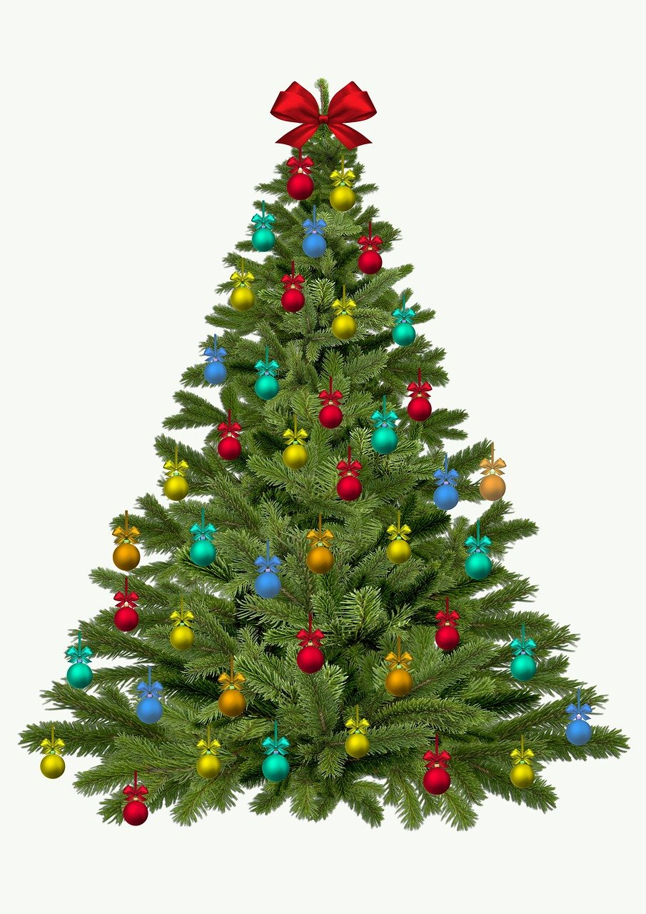
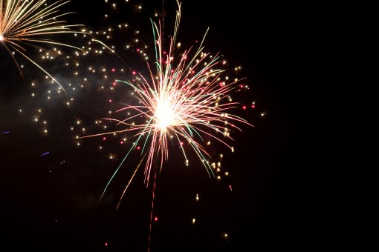
Desember 2023
Vi begynner med adventssamling, vi åpner julekalenderen. Hva er i den.
Vi synger julesanger og nyter rolige desemberdager med barna.
Vi har forskjellige juleaktiviteter og lager julepynt, produktet blir det barna lager, her er det viktigste god stemning og mestringsfølelse over å ha laget noe.
Nissefest og Lucia feiring, her bakes det lussekatter.
Vi ønsker alle en God Jul og et godt nytt år

Slide 16
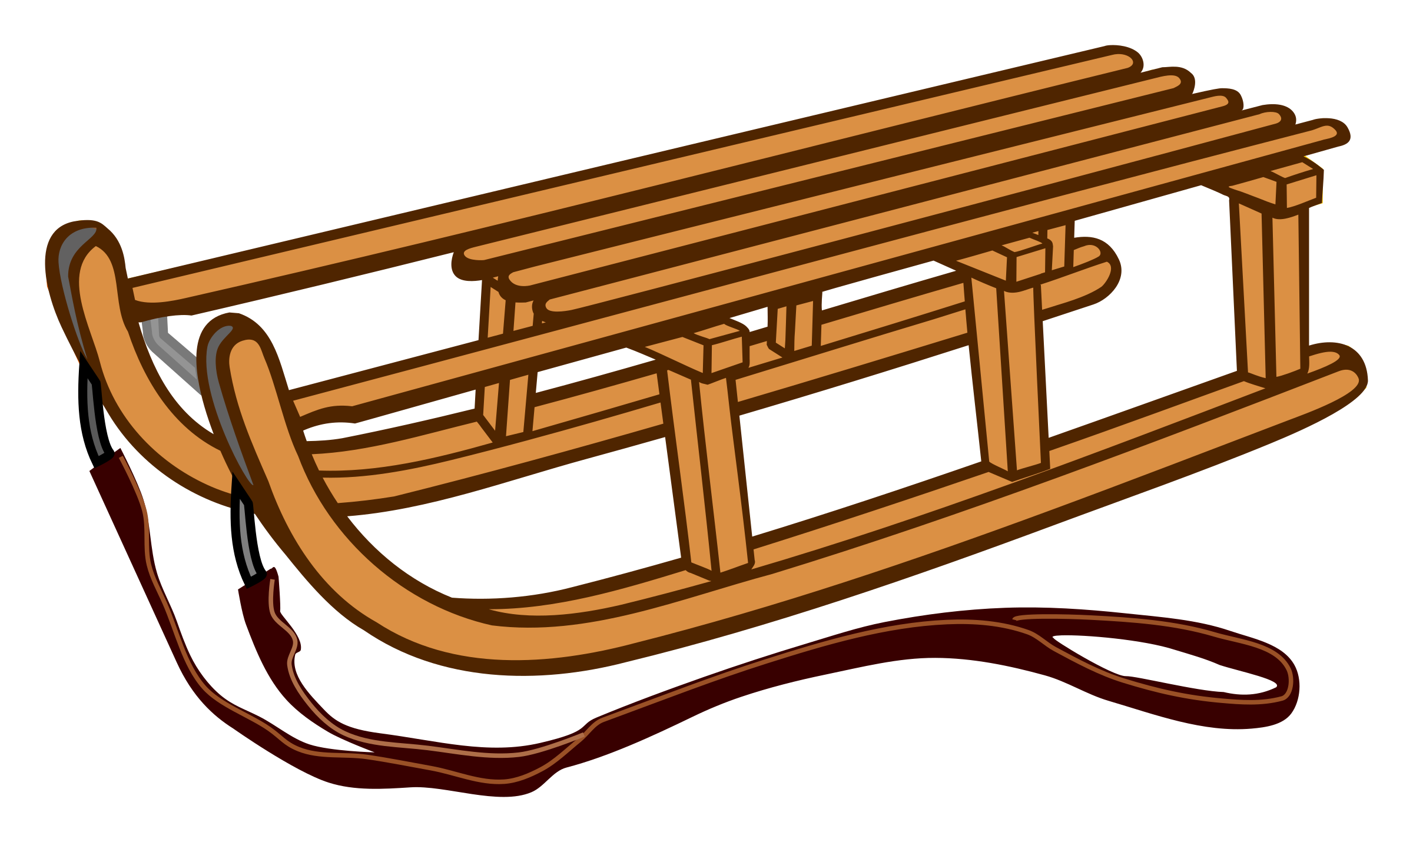
Januar 2024
Vi ønsker alle velkommen tilbake til barnehagen etter juleferie.
Vi håper det nå er en god vinter med masse snø ute, vi koser oss med snøen og fortsetter med vinterleker. Vi utforsker mer hva vi kan gjøre med snøen både inne og ute. Hva skjer med snøen hvis den blir varm, hva blir snøen til da.
Lek og aking på området til de store hvis det er snø til det.
Vi synger noen utvalgte sanger som, det snør det snør.
Vi har vinterrelaterte formingsaktiviteter.

Slide 17
Februar 2024
Det er enda vinter men sola er nå på vei tilbake, hvorfor det? Vi undrer oss over sesongene.
Den 6. Februar er det samefolkets dag, vi lytter til musikk fra samene og har litt om hvem samene er i samling. Vise bilder av klær og liknende. Vi har noe mat som vi forbinder med samene.
Vi har formingsaktivitet som vi både knytter til vinter, sol og i forbindelse med samefolkets dag.
Vi har aktivitet med lavvo og ser på reinsdyret vi har i bhg.
Dette bildet av Ukjent forfatter

Slide 18
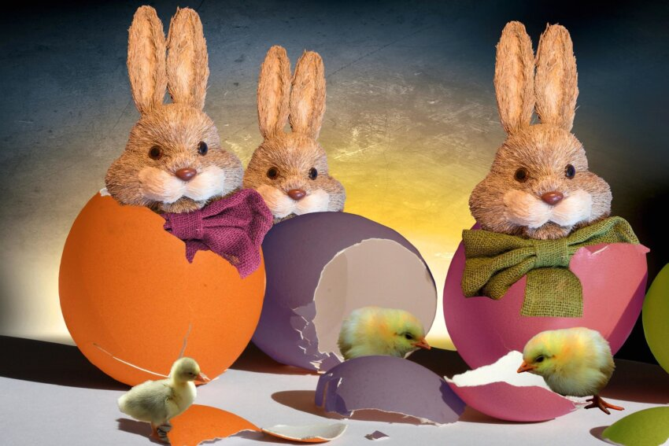
Mars 2024
I mars begynner våren å ta sitt inntog, men vi kan ha snø en god stund til. Nå begynner dagene og bli enda lysere og vi kan begynne å se at knoppene kommer på trærne.
Vi har ser etter vårtegn når de kommer.
Påskeuken, (Siste uken i mars) Vi har påskeaktiviteter, male, lage påskekylling med lim og kreppapir og andre aktiviteter mot påske.
Vi lager påskehare av melkekartong som vi planter blomkarse i, disse
vanner vi og følger med på a det spirer og gror.

Slide 19
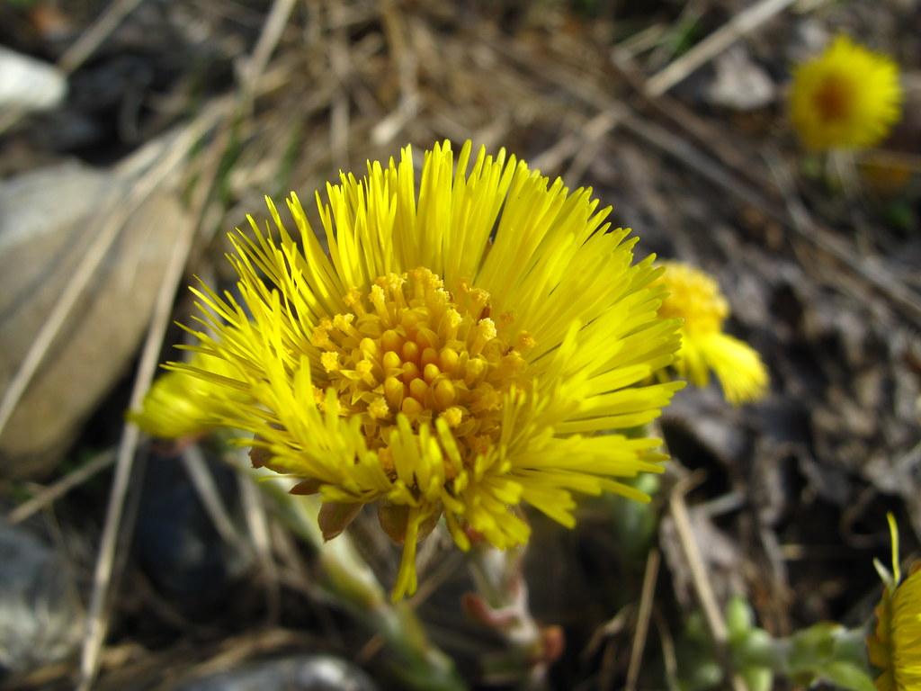
April 2024
Våren er kommet og varmen brer seg mer og mer i hverdagen, vi drar på utflukter og plukker blomster som vi ser på og blir kjent med.
Vi begynner å gå lengre turer når det er fint vær igjen og varmt nok ute. Vi utforsker nærmiljøet og litt forskjellige steder på turdagene.
Vi ser på hvilke former vi ser i naturen, hva slags former lager naturen selv som vi kan gjenkjenne.
Vi ser etter innsekter som kommer tidlig.

Slide 20
Mai 2024
Mai er her, i løpet av mai måned er det en del fridager.
17 mai, hipp hurra for Norge, vi synger nasjonalsangen.
Vi synger også noen andre sanger som er relatert til mai f.eks. Kom mai du skjønne milde.
Vi maler flagg og øver oss på å være på innsiden av linjene.

Slide 21
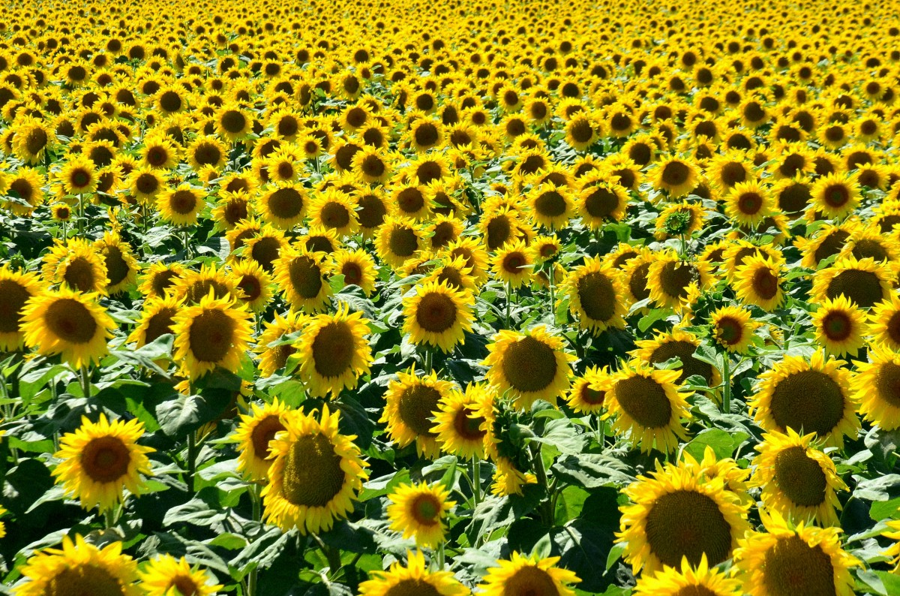
Juni 2024, Juli 2024
Sommeren er her, vi jobber med blomster utforsker og presser disse.
Vi bruker mikroskopet og ser nærmere på blomsten, kan vi se hvordan det ser ut der biene henter pollen.
Sommerbesøk til akvariet.
Strandtur med bøtter og spader. Lage sandslott

Slide 22
God sommer til alle
Vi ønsker alle en riktig god sommer, vi takker for alle de flotte stundene vi har fått igjennom året med deres viktigste.
Vi gleder oss til å møte både nye og gamle når barnehagen åpner igjen.
For annen informasjon om plandager og andre viktige datoer se årsplan for barnehagen.
Ved spørsmål ta kontakt med oss på Epost, SMS eller telefon.
Epost: Ekorn@frydenborgbarnehage.no
TLF: 40 03 24 98

